Slide 1
ОБЗОР ТИПИЧНЫХ ОШИБОК
ПРИ НАПИСАНИИ ДИПЛОМНОЙ РАБОТЫ
Полянская Е.И.
заместитель директора по УР
2021 г.

Slide 2
Дипломная работа – обязательная часть ГИА, специальная форма научного исследования, имеющая квалификационный характер, подготовленная для публичной защиты.

Slide 3
СТРУКТУРА ДИПЛОМНОЙ РАБОТЫ
титульный лист;
оглавление;
введение;
основную часть;
список литературы;
приложения.

Slide 4
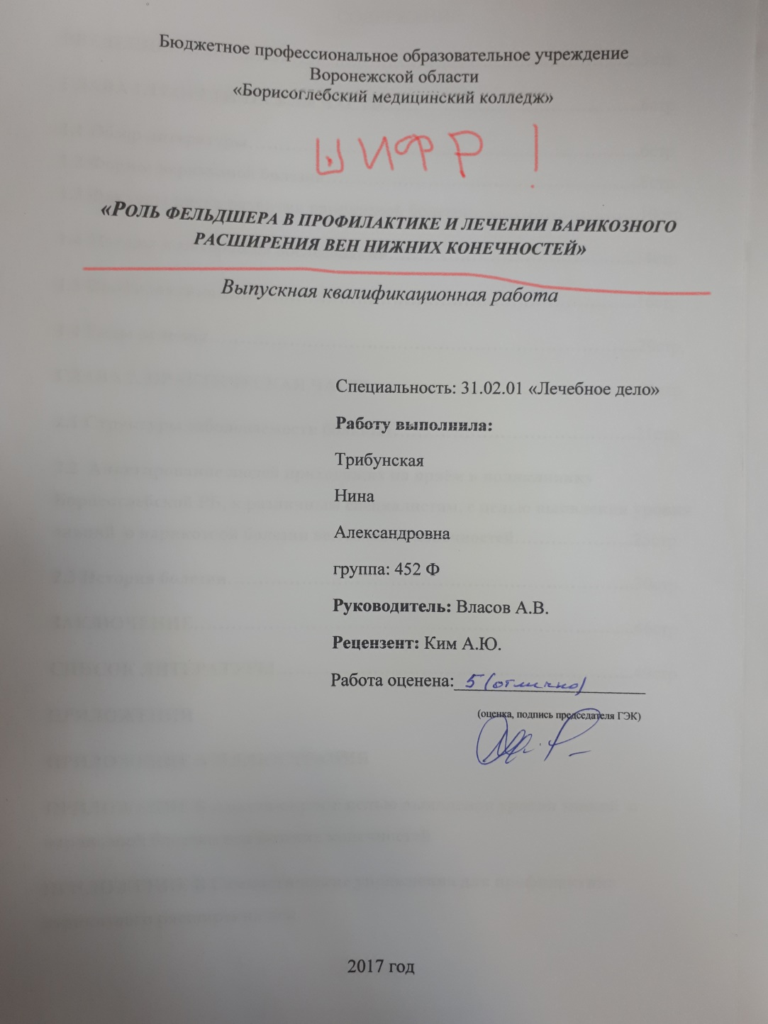

Slide 5


Slide 6
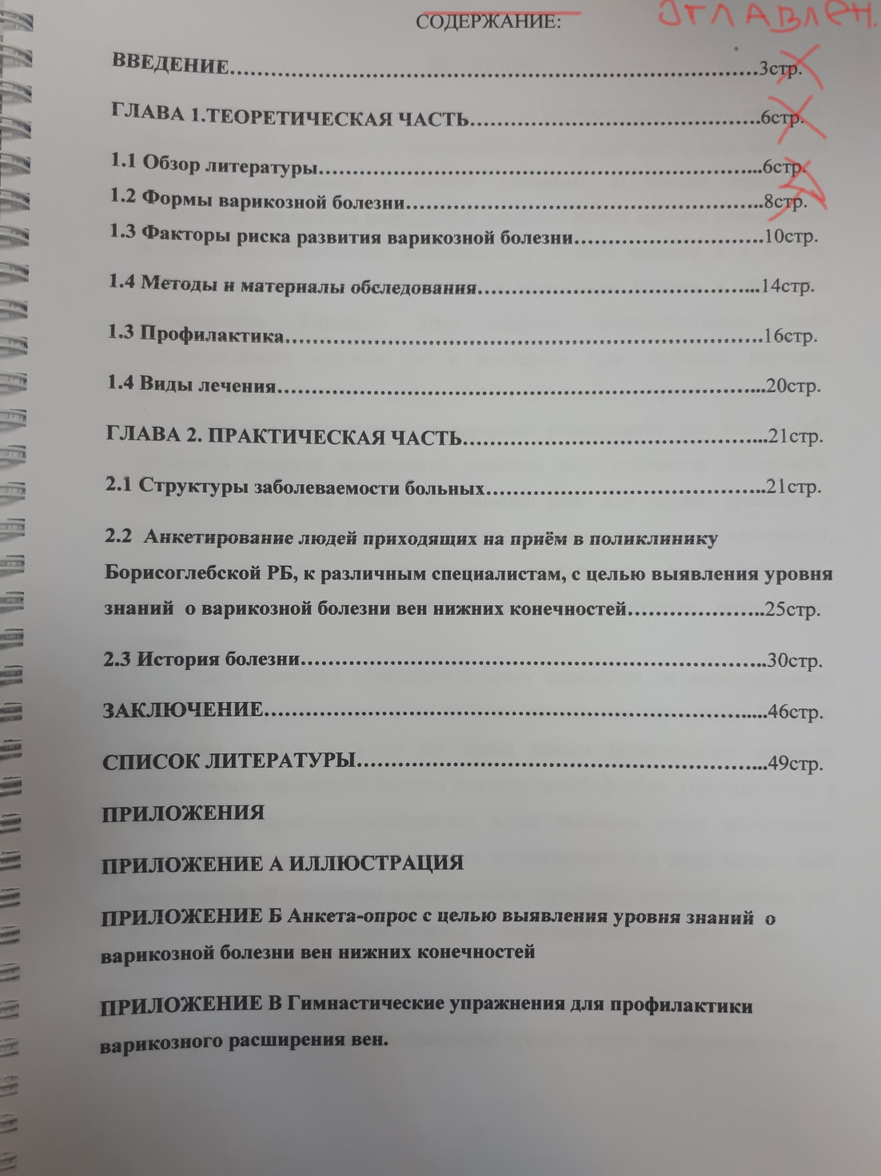

Slide 7
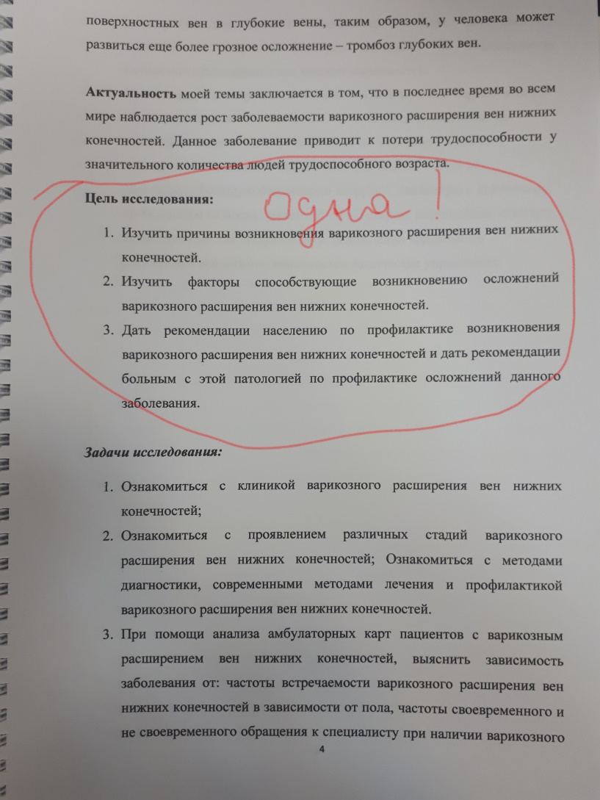
Введение 2-3 стр.
Цель должна быть одна
Задачи есть
Актуальность есть.
Нет Объекта, предмета исследования
Нет Проблемы исследования
НЕТ Гипотезы исследования
Нет Базы исследования
Нет Практической значимости.
Нет Новизны исследования

Slide 8
Роль медицинской сестры в профилактике новой коронавирусной инфекции
Цель
– выявить роль медицинской сестры в профилактике новой коронавирусной инфекции
Объект
профилактика новой коронавирусной инфекции
ПРЕДМЕТ
Роль медицинской сестры в профилактике новой коронавирусной инфекции

Slide 9
Проблема исследования
В связи с возникновением новой короновирусной инфекцией существует необходимость определения задач медицинской сестры в профилактике COVID19
Гипотезы исследования
В результате определения роли медицинской сестры в профилактике коронавирусной инфекции следует ожидать снижение риска заболеваемости

Slide 10
Базы исследования
Исследование осуществлялось в БУЗ ВО Борисоглебская РБ поликлиника №2
Практическая значимость
Заключается в разработке рекомендаций по профилактике коронавирусной инфекции

Slide 11
Теоретическая часть 15-20 стр.
Первая глава 1 , как правило, носить теоретический характер, здесь можно дать историю, показать степень изученности исследуемой проблемы, на основе аналитического обзора соответствующей отечественной и зарубежной литературы. В первой главе могут быть раскрыты понятие и сущность изучаемого явления или процесса, уточнены формулировки.
В статье «Исследование образа жизни пожилых людей» Л.И. Ятиной [6, С .120-130] раскрывается тема … , она является отражением …. . Автор отмечает , что …. «…..цитата….» [ 38, С. 7]
В книге «Клиническая медицина » Т. Веблен говорит о …… [4]
По мнению многих исследователей Петрова А.Н. [3], Каверина Н.П.[8] и др. проблема профилактики варикозного расширения вен заключается в …..
Соболев считает , что «……цитата…» [ 33, С. 8]
Автор статьи отмечает , что …«……цитата…»
В исследовании Новикой Е.И. , говорится « ….. »

Slide 12
Глава 2
Практическая часть 20-25 стр.
Практическая глава диплома ‒ это одна из самых важных частей ВКР. Она включает в себя изучение предмета исследования и научной проблемы.

Slide 13
Глава 2
Практическая часть (20-25 стр.)
2.1. Материалы
Нами было проведено терапевтическое обследование и лечение 35 детей, находящихся на стационарном лечении в БУЗ ВО РБ, в возрасте от 1 до 6 лет, с диагнозами: ювенильный ревматоидный артрит, системная склеродермия, реактивный артрит, бронхиальная астма.
Или Обследованы 119 небеременных пациенток гинекологического стационара, у которых был выявлен бактериальный вагиноз.
Участниц разделили на 2 группы. В первую группу вошли 82 пациентки, которым проводилось двухэтапное лечение: интравагинальное применение антибитотиков с последующим интравагинальным использованием аскорбиновой кислоты.
Вторая группа (сравнения) включала 37 женщин, которым проводилась стандартная антибактериальная терапия бактериального вагиноза.
Методы исследования:
Научно-теоретический;
Аналитический;
Наблюдение;
Сравнение;
Анализ и обобщение полученных данных.
Статистический анализ
Анкетирование
Авторские методики: например индексы гигиены (ИГ) по Кузьминой Э.М., ИГ по Федорову Володкиной, ИМТ , тест Айзенка , Оценка микроклимата студенческой группы (В.М.Завьялова) опросник невротических расстройств (Г.Х. Бакировой);

Slide 14
Материалы и методы. Ретроспективно проведен анализ 30 историй родов женщин с умеренной преэклампсией (возрастной состав от 17 до 46 лет), находившихся на базе Борисоглебской РБ за январь – март 2020- 21 года. Контрольная группа (15 пациенток) с умеренной преэклампсией и основная группа (15 пациенток) с сочетанием умеренной преэклампсии с почечной патологией.
Материалы и методы:
Проведено клинико-анамнестическое обследование 40 беременных, с клиникой угрожающих преждевременных родов в период с февраля 2020-по апрель 2021 г.,
Изучены медицинские карты беременных с физиологически протекающей беременностью; Проведено выявление невротических расстройств личности с помощью опросника невротических расстройств (Г.Х. Бакировой);
статистическая обработка материала.

Slide 15
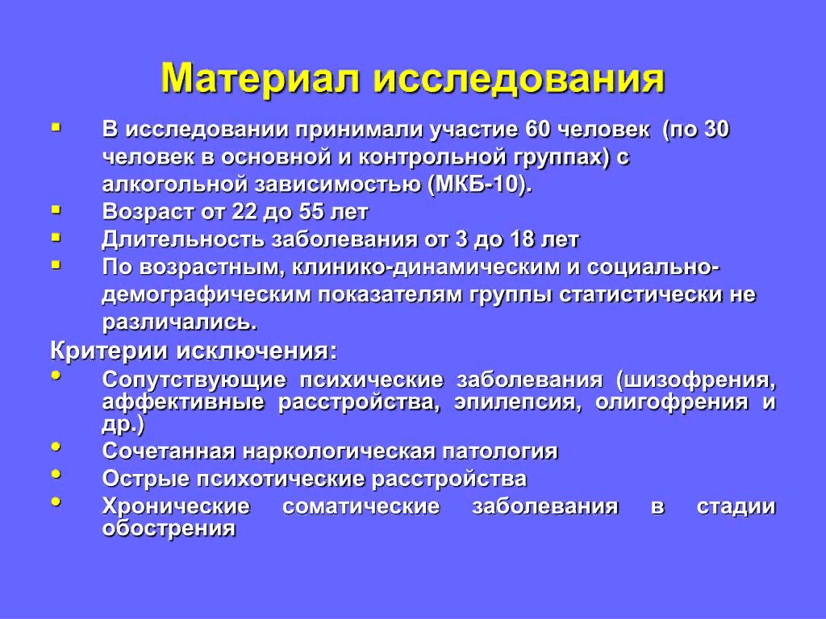

Slide 16


Slide 17
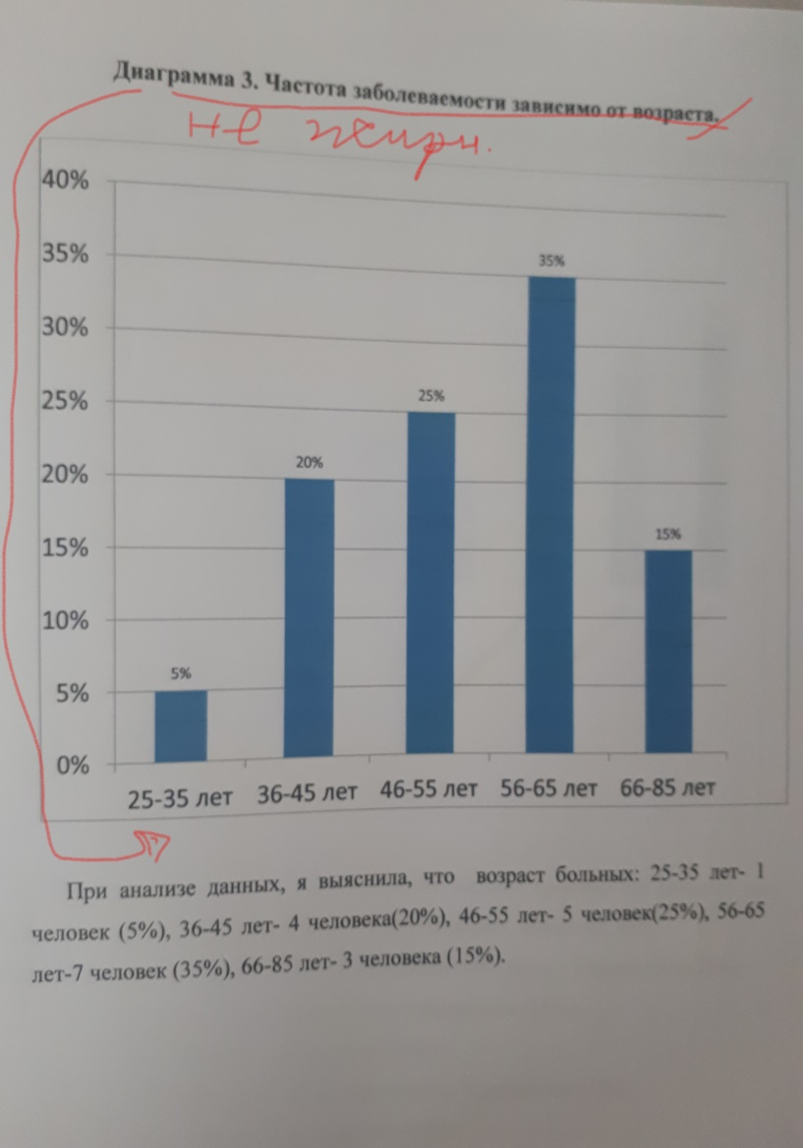
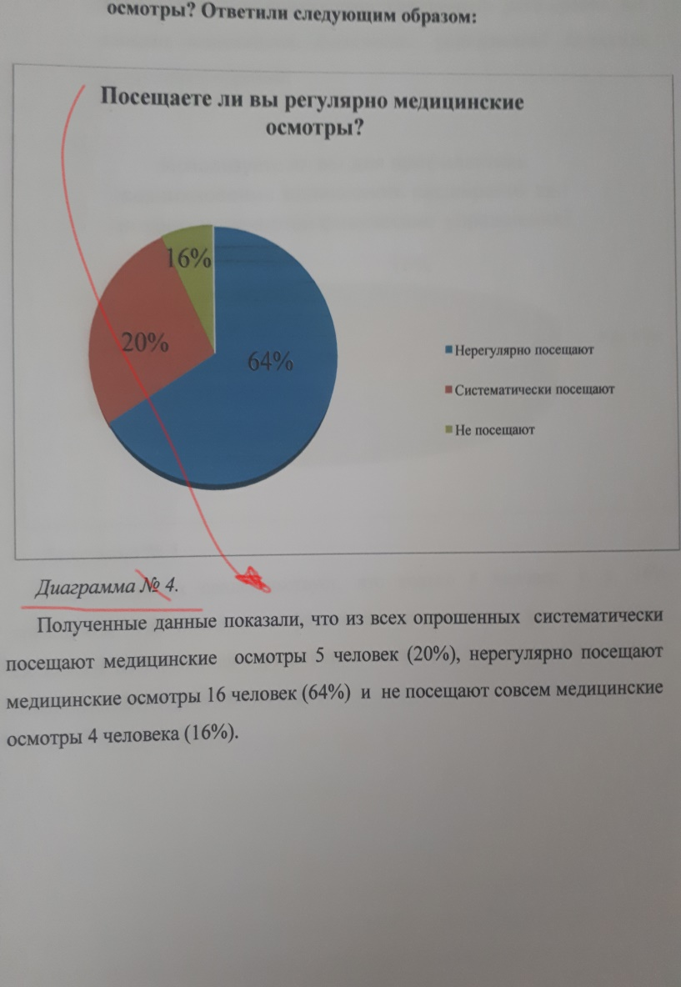

Slide 18
Заключение ( 2-3 стр.)
В этой части дипломной работы находят отражение основные положения и выводы, содержащиеся во всех главах. Основная мысль каждого раздела выносится в заключение и логически увязывается с предыдущими и последующими выводами, т.е. в заключение отражаются степень решения поставленных задач, полученные результаты, указывается также, где и каким образом применение рекомендаций может принести практическую пользу в деятельности медицинской организации.

Slide 19
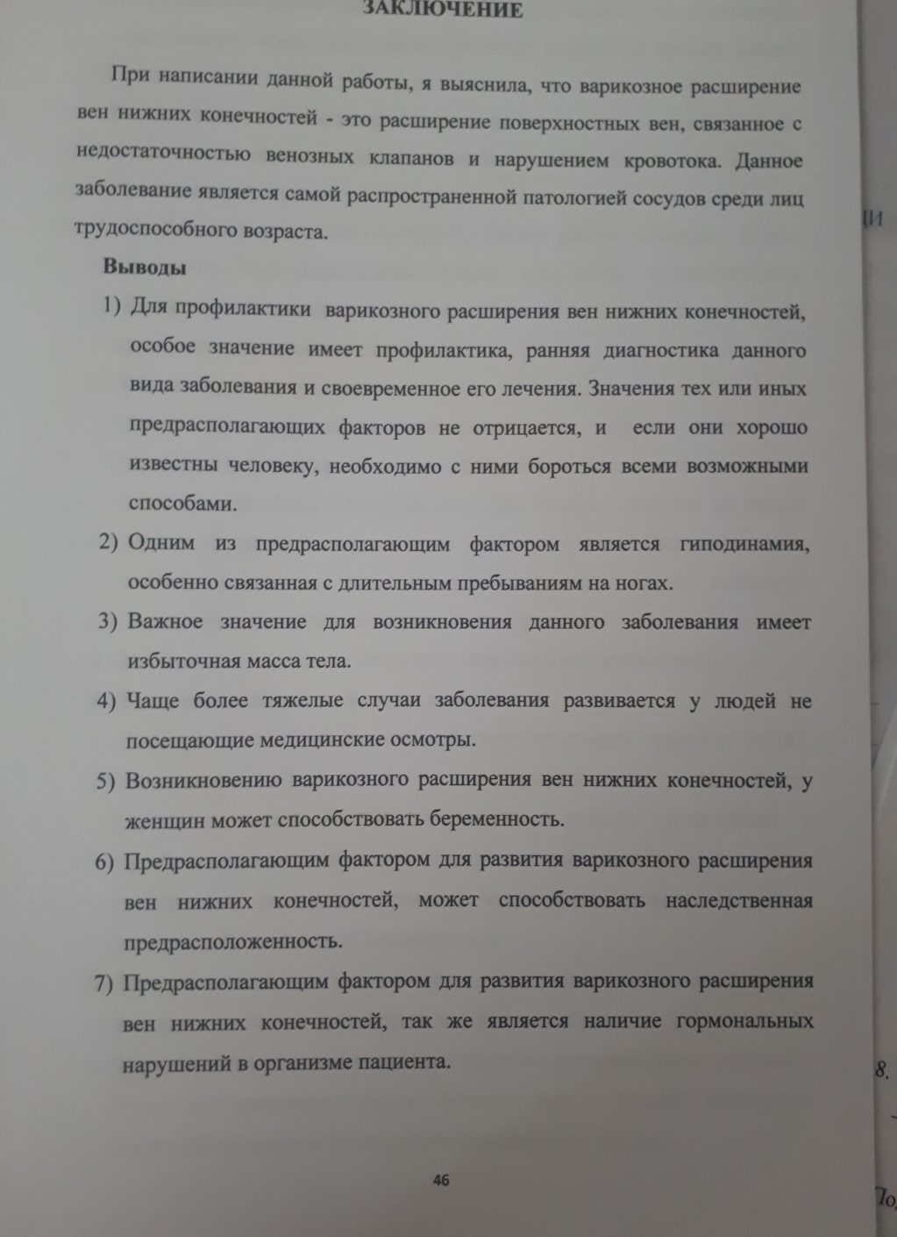
1. В результате проведенных исследований можно сделать следующие выводы:
1. . . . . . . . . . . . . . . . . . . . . .
2. . . . . . . . . . . . . . . . . . . . . .
3.
2. Количество выводов должно соответствовать количеству задач.
3. Краткое повторение результатов исследования, сформулированное в сжатой форме без приведения доказательств ( избегайте размытые формулировки, указываете конкретные результаты, проценты, цифры).

Slide 20
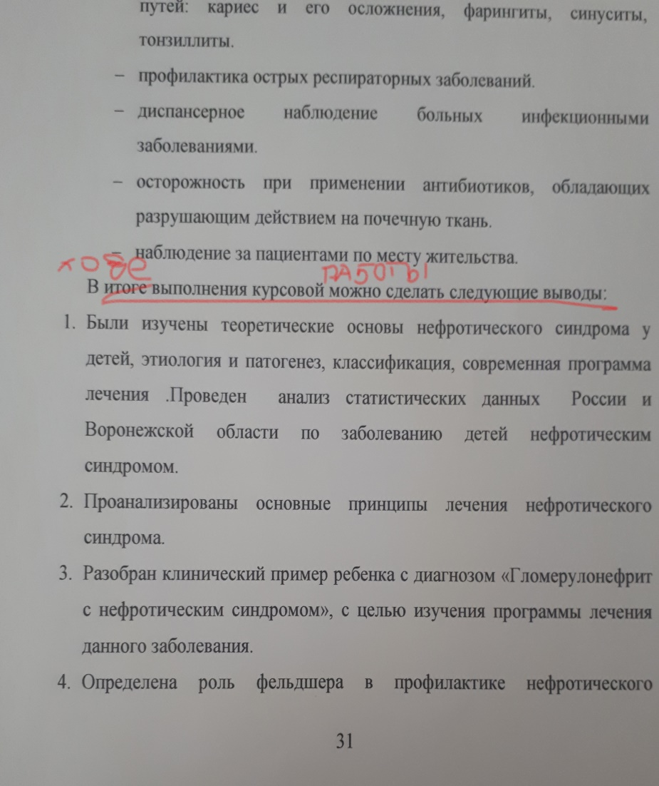
В ходе проведенного исследования нами были сделаны следующие выводы:
За период с 2019 по 2020 увеличилось число случаев заболеваемости АГ в 2020 году по сравнению с 2019 годом в 1, 07 раз и также наблюдается рост заболеваемости ИБС в 2020 году в 1, 6 раз по сравнению с 2019 годом.
Социологический опрос показал, что лечатся регулярно, 78% опрошенных больных с ИБС и только 39% больных с АГ. При анализе причин нерегулярности лечения пациентов с АГ выяснилось, что чаще других встречалась недостаточная информированность о необходимости антигипертензивной терапии (61%).
Избыточный вес как фактор риска отметили 50% больных с АГ и только 17% больных с ИБС.
Информированность об уровне глюкозы крови составила у пациентов с ИБС 56,6%, у больных с АГ – 34%.
Только 85% больных с АГ и 82,6% больных с ИБС считают, что врач может им помочь. Напротив, 17% больных с АГ и 26% больных с ИБС считают, что врач может их здоровью навредить.
Нами были разработаны рекомендации по предупреждению риска развития ИБС и АГ

Slide 21
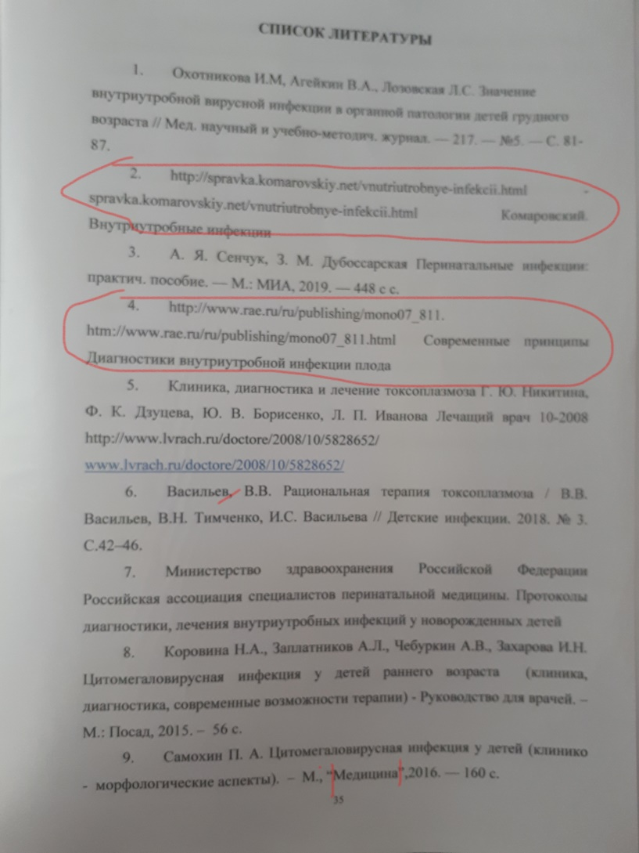
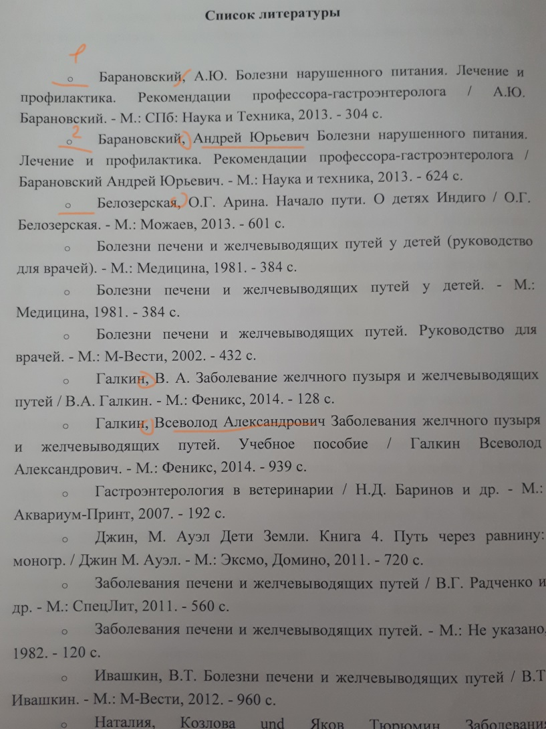
Список литературы
( не менее 20 источников)

Slide 22
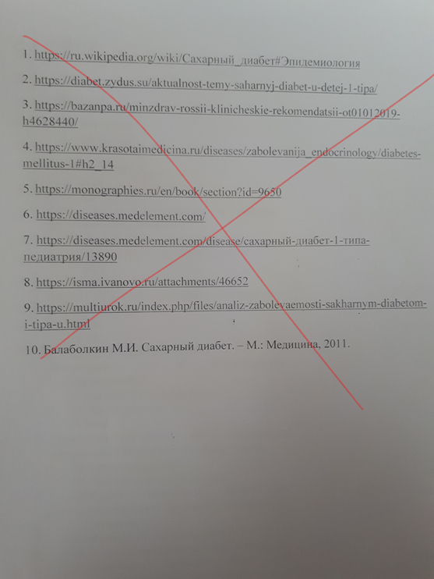
Электронные ресурсы
Computer Grafics & Geometry [Электронный ресурс]: международный научно-образовательный журнал / Московский инженерно-физический институт. – М.: МИФИ, 1999 –. Режим доступа к журналу: http://www.c»u-journal.com.

Slide 23
ПРИМЕРЫ БИБЛИОГРАФИЧЕСКИХ ОПИСАНИЙ
Книга одного автора
Лихачёв В.К. Практическое акушерство с неотложными состояниями: руководство для врачей / В.К.Лихачёв. – М.: МИА, 2010. – 720 с.
Книга двух авторов
Денисова Т.П. Гериатрическая гастроэнтерология: избранные лекции/ Т.П. Денисова, Л.А. Тюльтяева. – М.: МИА, 2011. – 336 с.
Более 3 авторов
Синергетические методы управления сложными системам и / А. А. Колесников [и др.]. – М.: Ком Книга, 2013. – 247 с.
Многотомное издание с автором
Бехтерев В.М. Избранные труды по психологии личности: в 2 т. Т.1: Психика и жизнь / В.М. Бехтерев. – СПб.: Алетейя, 1999. – 255с. – (Российские психологи: петербургская научная школа).
Описание под заглавием с редактором
Лабораторный практикум по курсу «Электронные усилители и источники питания»/ред. Т. М. Агаханян. – 2-е изд. – М.: МИФИ. 2007. – 155 с.
с составителем редактором
Краткая методика работы с электронными измерительными приборами : учеб. пособие для вузов / сост. Н. Ф. Большакова; ред. А. Г. Филиппов. – М.: МИФИ, 1973. – 42 с.
Статья из газеты
Зорин К. Испытание жизнью / К. Зорин // Медицинская газета. – 2011. – 20 мая. – С.11.
Статья из журнала
Нестерова С.Е. Опыт организации самостоятельной работы медицинских сестер врачей общей практики / С.Е. Нестерова // Главная медицинская сестра. – 2008. – № 5. – С. 35-43.
Статья из сборника
Бакина А. С. Прототип динамической интеллектуальной системы для мониторинга состояния помещения «Умный дом» / А. С. Бакина, Ю. И. Петриченко // Научная сессия МИФИ-2007. Сборник научных трудов. – М., Том 3: Интеллектуальные системы и технологии. – 2007. – С. 214-215.
Стандарт
ГОСТ Р 517721-2001. Аппаратура радиоэлектронная бытовая. Входные и выходные параметры и типы соединений. Технические требования. – Введ. 2002-01-01. – М.: Изд-во стандартов, 2001. – 27 с.
Или
Электронные ресурсы
Computer Grafics & Geometry [Электронный ресурс]: международный научно-образовательный журнал / Московский инженерно-физический институт. – М.: МИФИ, 1999 –. Режим доступа к журналу: http://www.c»u-journal.com.

Slide 24
СПАСИБО ЗА ВНИМАНИЕ

